Slide 1

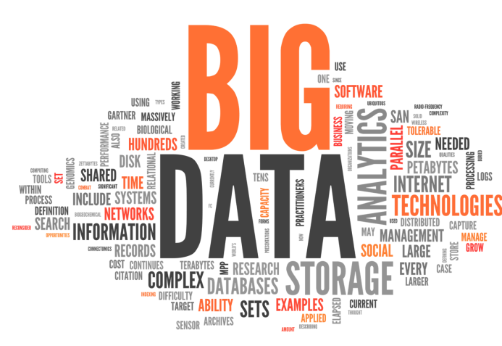
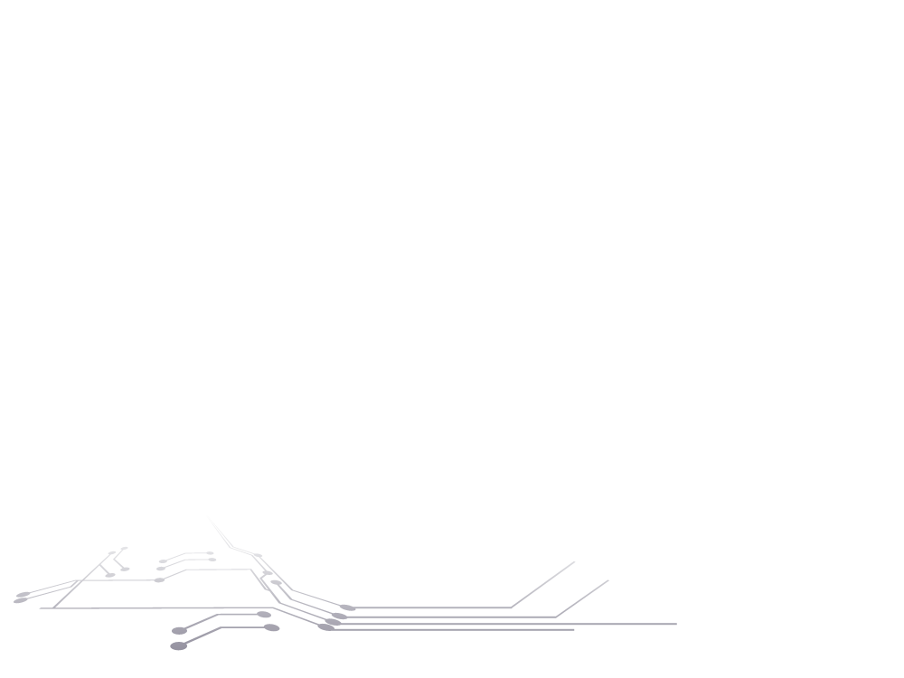
머신러닝 알고리즘 Ch9
데이터 사이언스 & AI 전공
정 화민 교수

Slide 2
Clustering Analysis (계층적군집)
군집분석 개요
- 특성에 따라 고객을 여러 개의 배타적인 집단으로 나누는 것
• 결과는 구체적인 군집분석 방법에 따라 다름
• 군집 개수, 구조에 대한 가정없이 데이터로부터 거리 기준에 의해 자발적인 군집화 유도
- 군집분석의 목적
• 적절한 군집으로 나누는 것
• 각 군집의 특성, 군집간의 차이 등에 대해 분석
2. 전통적 군집분석
기존 세분화 방법의 유형
- 임의로 나누는 방법 : 고객등급/고객구분(신규/기존), 4분면, 9개 집단 등 다양
통계적 기법 : clustering, k-means 등.
3. 계층적 군집방법
- n개의 군집으로 시작해 점차 군집의 개수를 줄여나가는 방법
• 관측 벡터 간의 거리뿐 만 아니라 군집간 거리에 대한 정의 필요

Slide 3
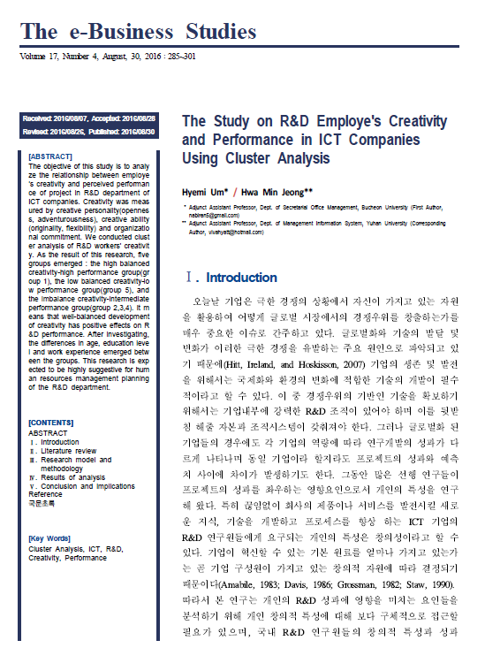
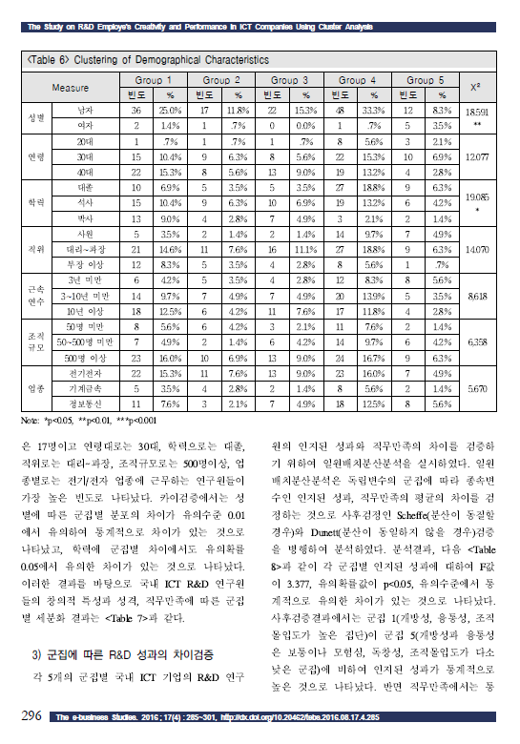
건강보험 공단 데이터를 이용한 건강 예측 플랫폼 사례
AI 건강관리 서비스 플랫폼 데이터 분석에 사용된 분석기법 예

Slide 4
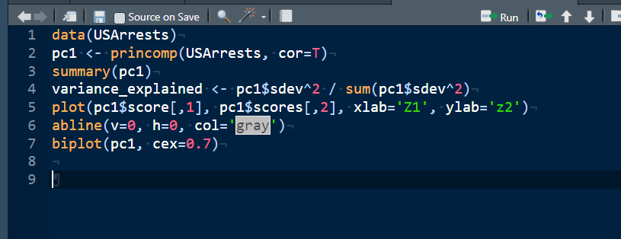
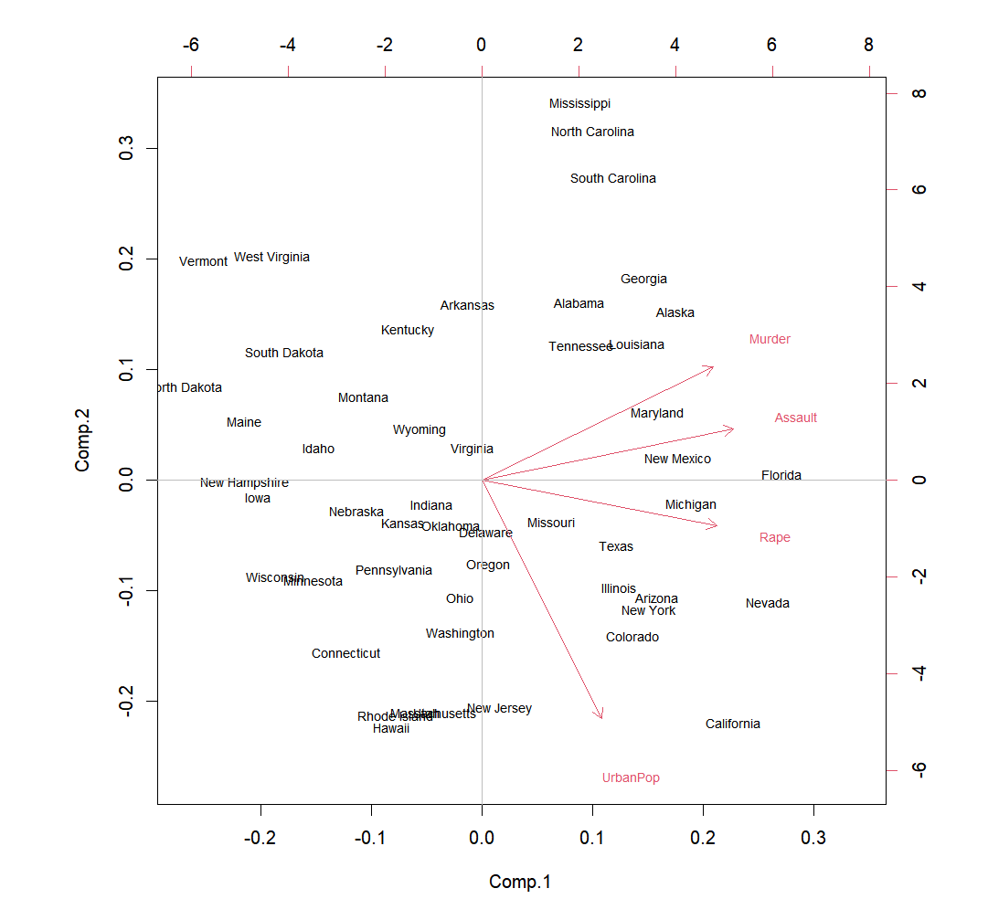
주성분분석(PCA)

Slide 5
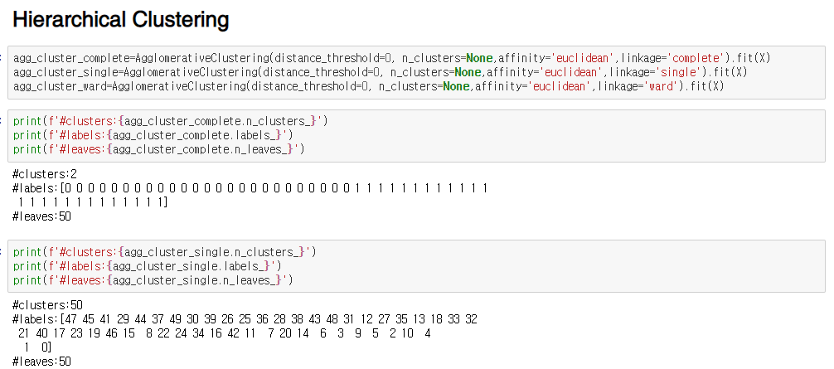
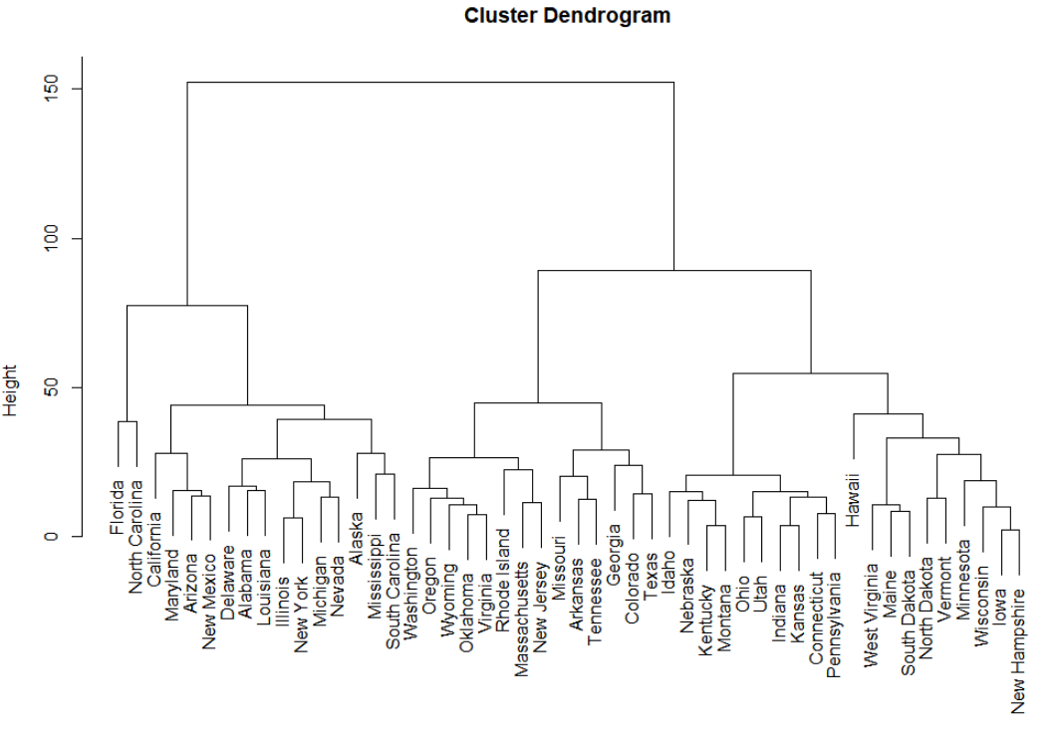
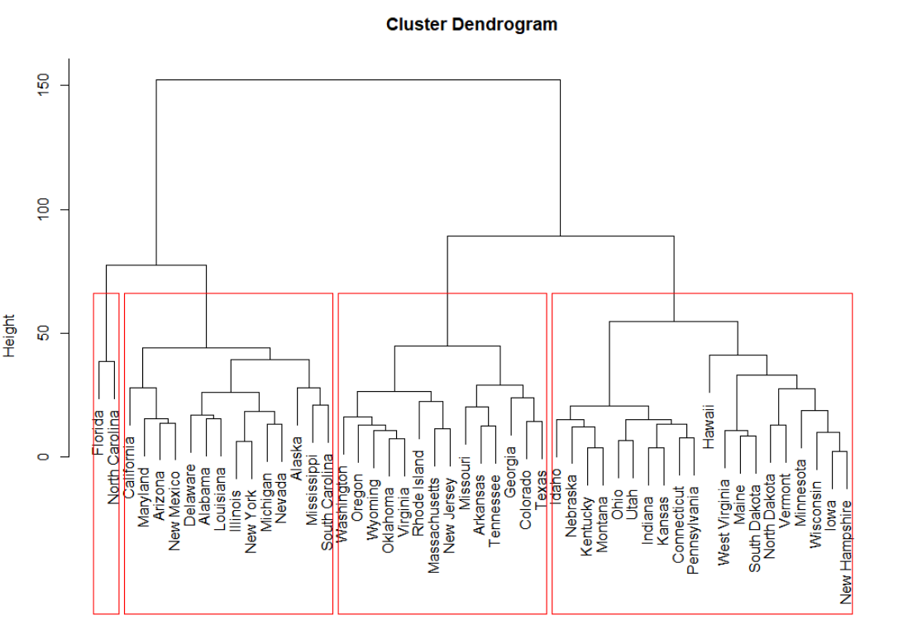
Clustering Analysis (계층적군집)
Source : http://denizstij.blogspot.com/2021/02/chapter-10-unsupervised-learning.html

Slide 6
Clustering Analysis (비계층적 군집 K-means clustering)
• K-평균법(K-means method)가 대표적
・원하는 군집개수, 초기값 정해 seed 중심으로 군집 형성→각 데이터를 거리가 가장 가까운 seed가 있는 군집으로 분류→각 군집의 seed값 다시 계산→모든 개체가 군집으로 할당될 때까지 반복
・K-평균법은 한 개체가 속한 군집에서 다른 군집으로 이동해 재배치가 가능. 초기값에 의존. 군집의 초기값 선택이 최종 군집 선택에 영향 미침. 몇 가지 초기값 선택 후 결과 비교하는게 유용
가. 비계층적 군집화의 장점
주어진 데이터의 내부구조에 대한 사전정보없이 의미 있는 자료구조 찾을 수 있다.
다양한 형태의 데이터에 적용 가능
분석방법의 적용이 용이
나. 비계층적 군집화의 단점
- 가중치와 거리정의가 어려움
- 초기 군집 수를 결정하기 어려움
- 사전에 주어진 목적이 없으므로 결과 해석이 어려움

